Slide 1
Datenschutz
Kollektiv & Machtkritisch
Annemarie Witschas | CC-BY 4.0

Slide 2
Big Data Backend: Was passiert beim Besuchen einer Website?
Datenschutz: Kollektiv & Machtkritisch

Slide 3
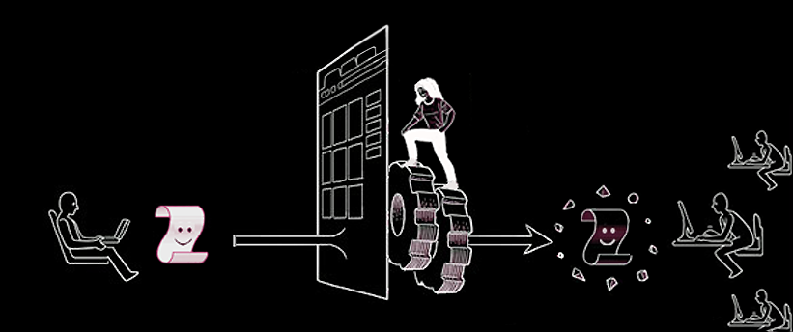
/ Big Data Backend
Datenschutz: Kollektiv & Machtkritisch
„Contra Chrome“ von Leah Elliot CC-BY-NC-SA 4.0

Slide 4
/ Big Data Backend
Nutzer:innen
Datenschutz: Kollektiv & Machtkritisch
„Contra Chrome“ von Leah Elliot CC-BY-NC-SA 4.0

Slide 5
/ Big Data Backend
Nutzer:innen
Website-Interface
Datenschutz: Kollektiv & Machtkritisch
„Contra Chrome“ von Leah Elliot CC-BY-NC-SA 4.0

Slide 6
/ Big Data Backend
Was wir sehen
Was wir nicht sehen
Datenschutz: Kollektiv & Machtkritisch
„Contra Chrome“ von Leah Elliot CC-BY-NC-SA 4.0

Slide 7
/ Big Data Backend
Was ist hier möglich?
Datenschutz: Kollektiv & Machtkritisch
„Contra Chrome“ von Leah Elliot CC-BY-NC-SA 4.0

Slide 8
/ Was ist hier möglich?
1. Zusammenführung unterschiedlicher Quellen
Datenschutz: Kollektiv & Machtkritisch
Infografik Databroker von netzpolitik.org CC-BY-SA 4.0

Slide 9
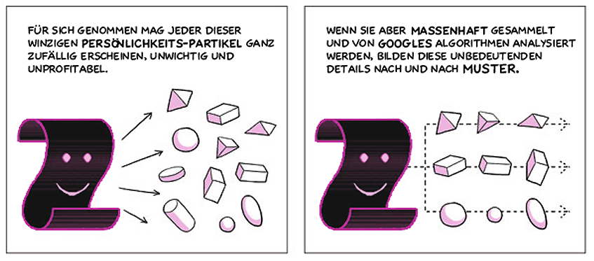
/ Was ist hier möglich?
2. Analyse kleinster Muster
Datenschutz: Kollektiv & Machtkritisch
„Contra Chrome“ von Leah Elliot CC-BY-NC-SA 4.0

Slide 10
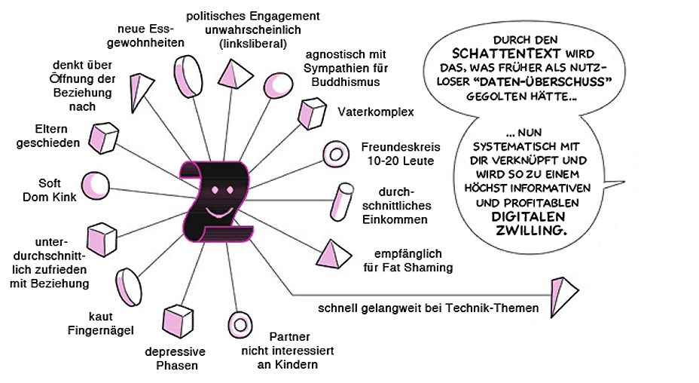
/ Was ist hier möglich?
3. Vorhersage neuer Werte
Datenschutz: Kollektiv & Machtkritisch
„Contra Chrome“ von Leah Elliot CC-BY-NC-SA 4.0

Slide 11
Kollektive Dimension im Datenschutz
Datenschutz: Kollektiv & Machtkritisch

Slide 12
/ Kollektive Dimension im Datenschutz
Hilfsdaten über Alice
(z.B. Facebook-Likes)
Prädiktives Modell
Sensible Informationen über Alice
(z.B. sexuelle Identität)
Input
Output
Datenschutz: Kollektiv & Machtkritisch
Mühlhoff, R. (bevorstehende Veröffentlichung). Ethics of AI in the Digital Media Age: Power, Critique, Responsibility.

Slide 13
/ Kollektive Dimension im Datenschutz
Hilfsdaten über Alice
(z.B. Facebook-Likes)
Prädiktives Modell
Sensible Informationen über Alice
(z.B. sexuelle Identität)
Input
Output
Training
Social-Media Plattform
Trainingdaten
Daten aller Nutzer:innen
Daten aller Nutzer:innen, die auch die sensiblen Attribute preisgeben.
Hilfsdaten
Sensible Daten (preisgegeben)
Datenschutz: Kollektiv & Machtkritisch
Mühlhoff, R. (bevorstehende Veröffentlichung). Ethics of AI in the Digital Media Age: Power, Critique, Responsibility.

Slide 14
/ Kollektive Dimension im Datenschutz
Hilfsdaten über Alice
(z.B. Facebook-Likes)
Prädiktives Modell
Sensible Informationen über Alice
(z.B. sexuelle Identität)
Input
Output
Training
Inferenz
Social-Media Plattform
Trainingdaten
Daten aller Nutzer:innen
Daten aller Nutzer:innen, die auch die sensiblen Attribute preisgeben.
Hilfsdaten
Sensible Daten (preisgegeben)
Sensible Daten (vorhergesagt)
Datenschutz: Kollektiv & Machtkritisch
Mühlhoff, R. (bevorstehende Veröffentlichung). Ethics of AI in the Digital Media Age: Power, Critique, Responsibility.

Slide 15
Kleingruppen
Lest das Fallbeispiel und versteht, worum es geht.
Stellt euch vor ihr seid CEO dieses Unternehmens / dieser App. Euer Ziel ist es, möglichst viel Geld damit zu verdienen. Wie würdet ihr vorgehen?
Stellt euch vor, ihr seid eine Marketing-Agentur für das Unternehmen / die App / das Produkt. Wie würdet ihr das Produkt öffentlich bewerben? Welche Vorteile preist ihr an? Welche Aspekte verschweigt ihr lieber?
Nun schlüpft ihr in die Rolle einer NGO. Ihr habt die Debatte in Schritt 2 und 3 mitgehört. Besprecht inwiefern das Produkt schädlich für die Gesellschaft ist / Potenzial für strukturelle Benachteiligung birgt. Wie würdet ihr öffentliches Bewusstsein für die Problematik schaffen? Habt ihr Forderungen für die Regulierung dieser Technologie?
7 min
7 min
7 min
7 min
Datenschutz: Kollektiv & Machtkritisch

Slide 16
Take-Aways: Machtkritik & Kollektivität
Datenschutz: Kollektiv & Machtkritisch

Slide 17
/ Take-Aways
Machtkritik
Schützt Individuen und Gesellschaft vor Grundrechtseingriffen.
Ausgleich von informationeller Machtasymmetrie.
Datenschutz: Kollektiv & Machtkritisch

Slide 18
/ Take-Aways
Machtkritik
&
Kollektivität
Schützt Individuen und Gesellschaft vor Grundrechtseingriffen.
Ausgleich von informationeller Machtasymmetrie.
Unsere Daten werden dazu verwendet, über andere Individuen Vorhersagen zu erstellen.
Unsere Daten schaden potenziell anderen.
Datenschutz: Kollektiv & Machtkritisch

Slide 19
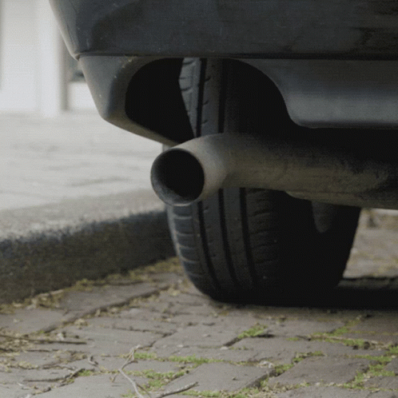
/ Take-Aways
Datenverschmutzung …
Datenschutz: Kollektiv & Machtkritisch

Slide 20
/ Take-Aways
Datenverschmutzung …
… und kollektive Verantwortung
Datenschutz: Kollektiv & Machtkritisch

Slide 21
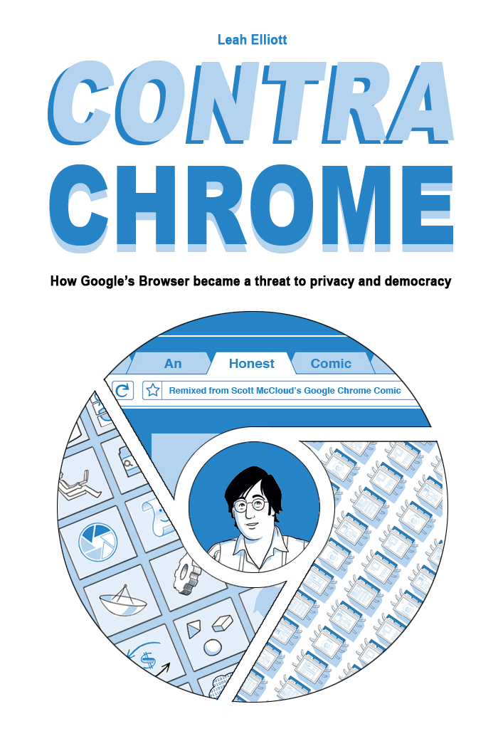
/ Tipps: zum Lesen
Datenschutz: Kollektiv & Machtkritisch

Slide 22
/ Tipps: zum Ausprobieren
Eigene Datenspuren testen
coveryourtracks.eff.org
Made to Measure: Doku / Kunstprojekt / Experiment
madetomeasure.online
Datenschutz: Kollektiv & Machtkritisch

Slide 23
Vielen Dank :)
Annemarie Witschas | CC-BY 4.0
Datenschutz: Kollektiv & Machtkritisch

Slide 24
Verwendung dieser Präsentation
Diese Präsentation ist eine Open Educational Resource (OER) und darf im Rahmen der CC-BY 4.0 Lizenz weiterverwendet und angepasst werden, ohne das dies einer gesonderten Erlaubnis der Ersteller*innen erfordert.
Ausnahme hiervon sind Zitate (auch Bildzitate), welche nicht unter die freie Lizenz fallen.
Annemarie Witschas | CC-BY 4.0
Datenschutz: Kollektiv & Machtkritisch

